Slide 1
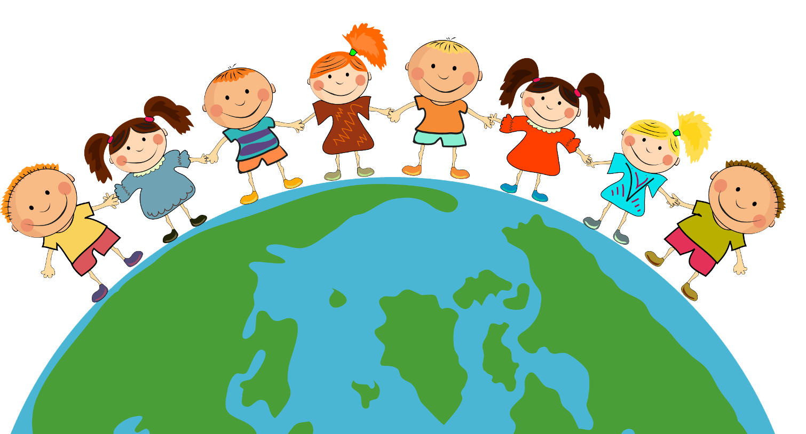
Права ребенка - твои права!

